Slide 1
Rákosolló étterem rendelési program
Éhes vagy báttya? Halozzal nálunk lyukadjon ki a beled.

Slide 2
Bemutatás
A Rákosolló Étterem egyszerű, de hatékony rendelési rendszert kínál ügyfeleinek.
Az alkalmazás lehetővé teszi az ételrendelést az étlapról.
A rendelések részletei szövegfájlba kerülnek mentésre a későbbi referencia céljából.

Slide 3
Rendszerfelépítés
MenuItem és Order Osztályok: Az étlapon szereplő tételeket és a rendeléseket reprezentálják.
Program Osztály (Főprogram): A rendszer belépési pontja, kezeli a felhasználói inputot és vezérli a rendelés folyamatát.
SaveOrderToFile Metódus: A rendelési részletek mentése a "kosar.txt" nevű szövegfájlba.

Slide 4
Rendszerfunkciók
Étlap Megjelenítése: A felhasználóknak lehetőségük van böngészni az étlapon szereplő ételek között.
Rendelés Készítése: A felhasználók választhatnak az étlapról, és hozzáadhatják azokat a rendelésükhöz.
Rendelés Részleteinek Mentése: A rendszer automatikusan menti a rendelés részleteit egy szövegfájlba.
Rendelési Összegzés: A felhasználók megtekinthetik a rendelésük részleteit és a teljes összeget.

Slide 5
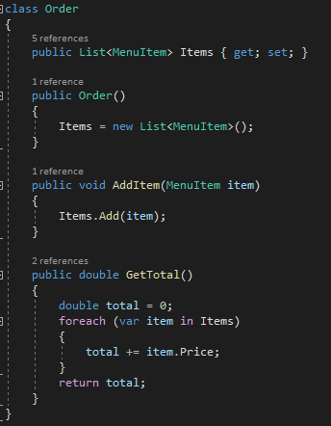
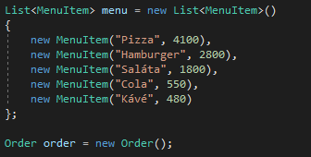
MenuItem és Order osztályok bemutatása
Az Order osztály funkciói: elemek hozzáadása, teljes összeg számolás

Slide 6
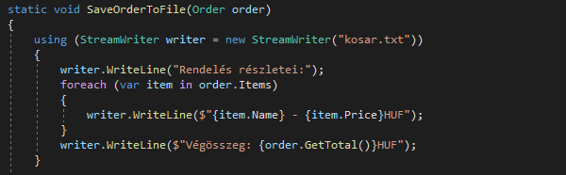
SaveOrderToFile
Ezzel mentjük le a rendelés összegét illetve részleteit egy txt fájlba. Ezáltal egy számlát állítunk ki lényegében.

Slide 7
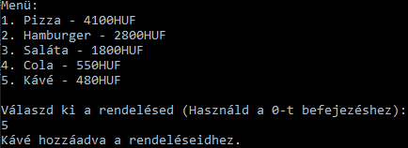
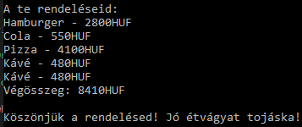
Működés prezentálása
1.A választható termékek közül egyet kiválasztunk és hozzá adjuk a száma alapján
2.Ha végeztünk a program összegzi nekünk és kiírja a végösszeget.

Slide 8
Köszönjük a figyelmet!
Készítette: A két Zsivány+ 1(tojás)
Turcsányi Máté, Babinszki Botond, Szabó Csanád

